Slide 1


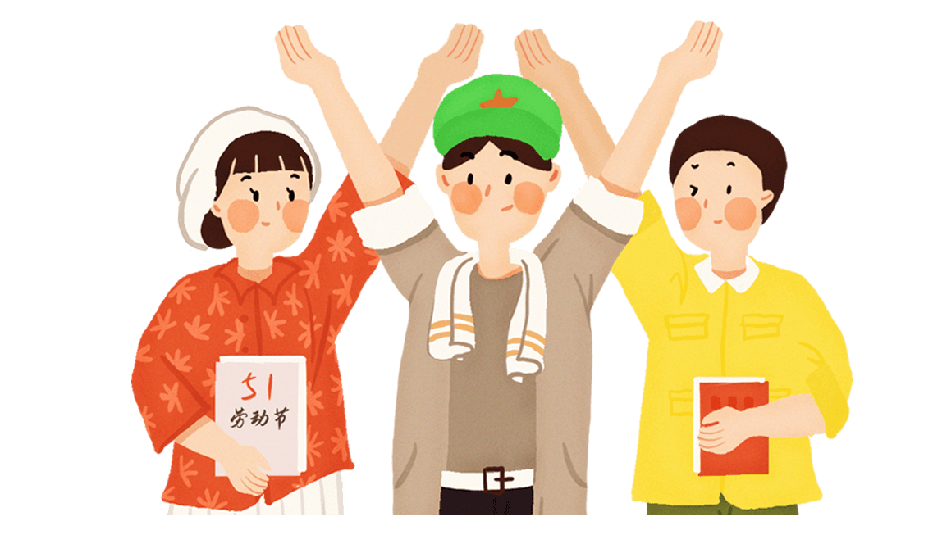
劳动节主题班会

Slide 2
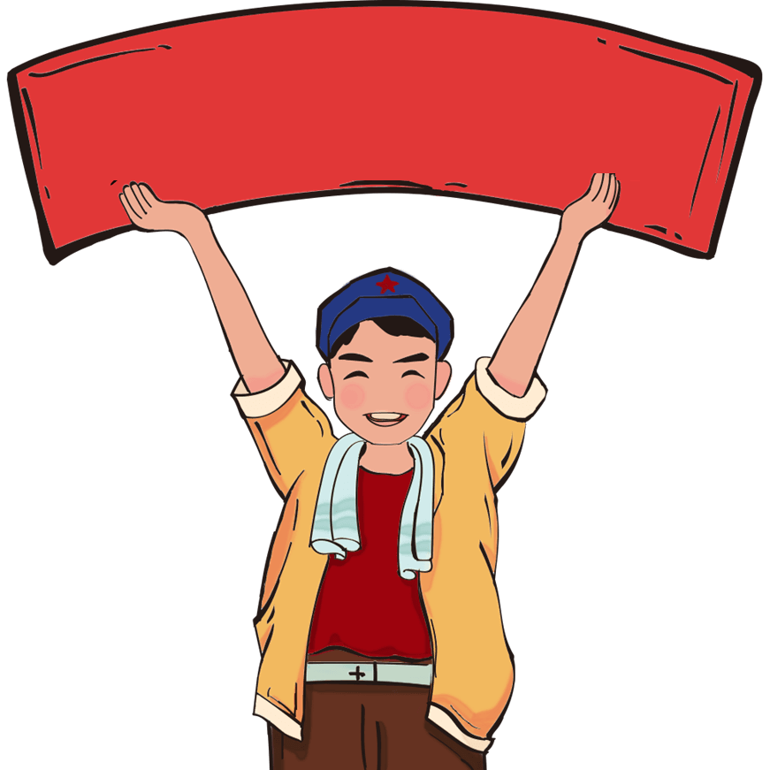
目录
一、劳动节的由来和意义
二、辛勤的劳动者
三、我是小小劳动者
四、劳动节名言和歌曲

Slide 3
一、劳动节的由来和意义

Slide 4

活动背景
五一国际劳动节源于美国芝加哥城的工人大罢工。1886年5月1日，芝加哥的216816名工人为争取实行八小时工作制而举行大罢工，经过艰苦的流血斗争，终于获得了胜利。为纪念这次伟大的工人运动，1889年7月，在恩格斯组织召开的第二国际成立大会上宣布将每年的五月一日定为国际劳动节。

Slide 5
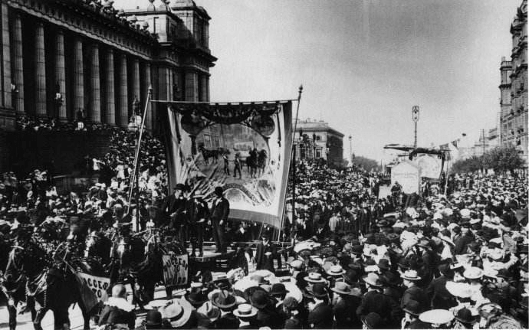
活动由来
1890年5月1日，欧美各国的工人阶级率先走向街头，举行盛大的示威游行与集会，争取合法权益。从此，每逢这一天世界各国的劳动人民都要集会、游行，以示庆祝，并公众放假。

Slide 6



活动意义
为纪念这次伟大的工人运动，1889年7月第二国际宣布将每年的五月一日定为国际劳动节。
五一国际劳动节是全世界无产队级、劳动人民的共同节日。芝加哥的工人为争取实行八小时工作制而举行大罢工，最后获得了胜利。
国际劳动节的意义在于劳动者通过斗争，用顽强、英勇不屈的奋斗精神，争取到了自己的合法权益，是人类文明民主的历史性进步。

Slide 7
二、辛勤的劳动者

Slide 8
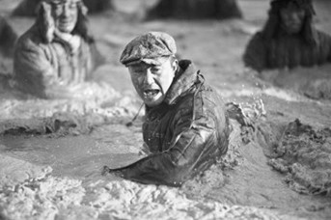
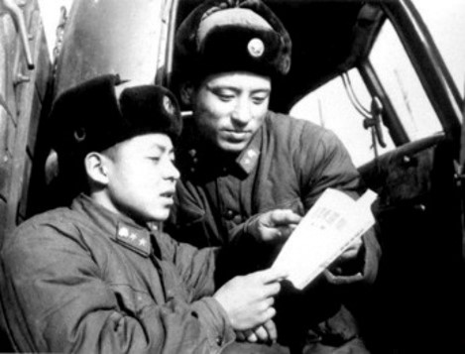
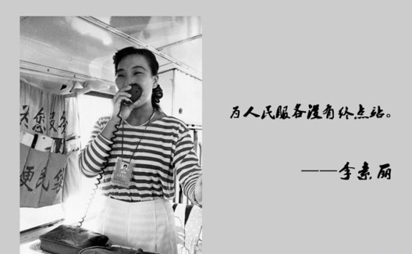
近代的劳动模范
五十年代
七十年代
九十年代

Slide 9
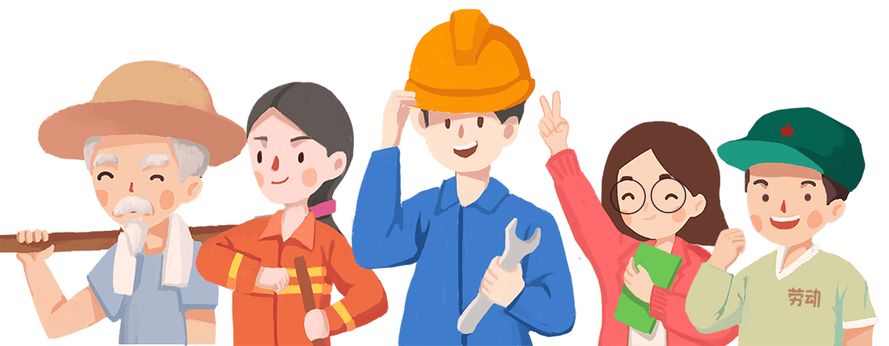
辛勤的劳动者
五月一日，是全世界劳动人民的节日，在我们身边，每天都会看到许许多多勤劳的人们。

Slide 10
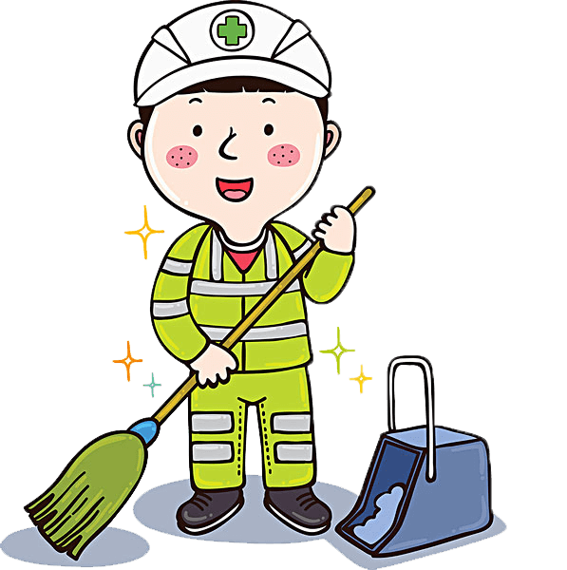

辛勤的劳动者
清晨，当你还在梦中的时候，清洁工人就把每条大街小巷都扫了一遍。
医院里，医生和护士匆忙的工作着，全靠他们的帮助，病人们才能恢复健康。

Slide 11


辛勤的劳动者
交警叔叔不管刮风还是下雨都会坚守在自己的岗位上。
如果没有开车的司机伯伯，人们哪也去不了。

Slide 12
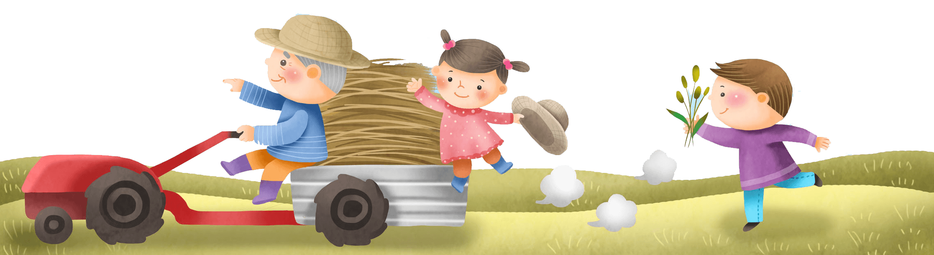
辛勤的劳动者
田野里的农民伯伯晒着火辣辣的太阳，流着汗辛勤地劳作。

Slide 13
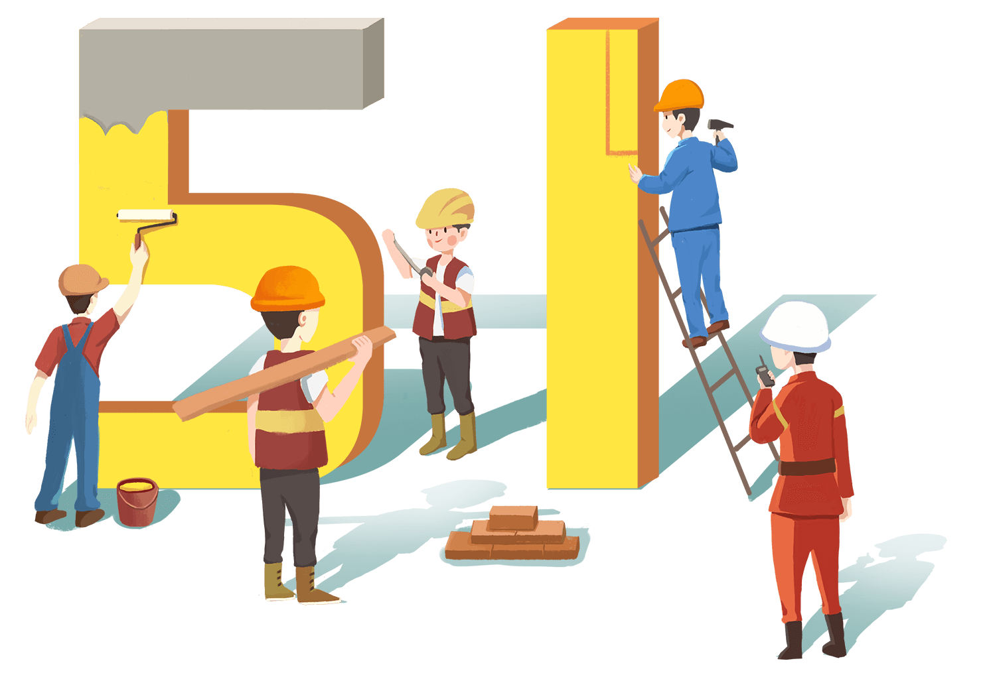
辛勤的劳动者
听，工地上传来机器的声音，那是建筑工人在为我们建造更美丽的家园。

Slide 14
三、我是小小劳动者

Slide 15
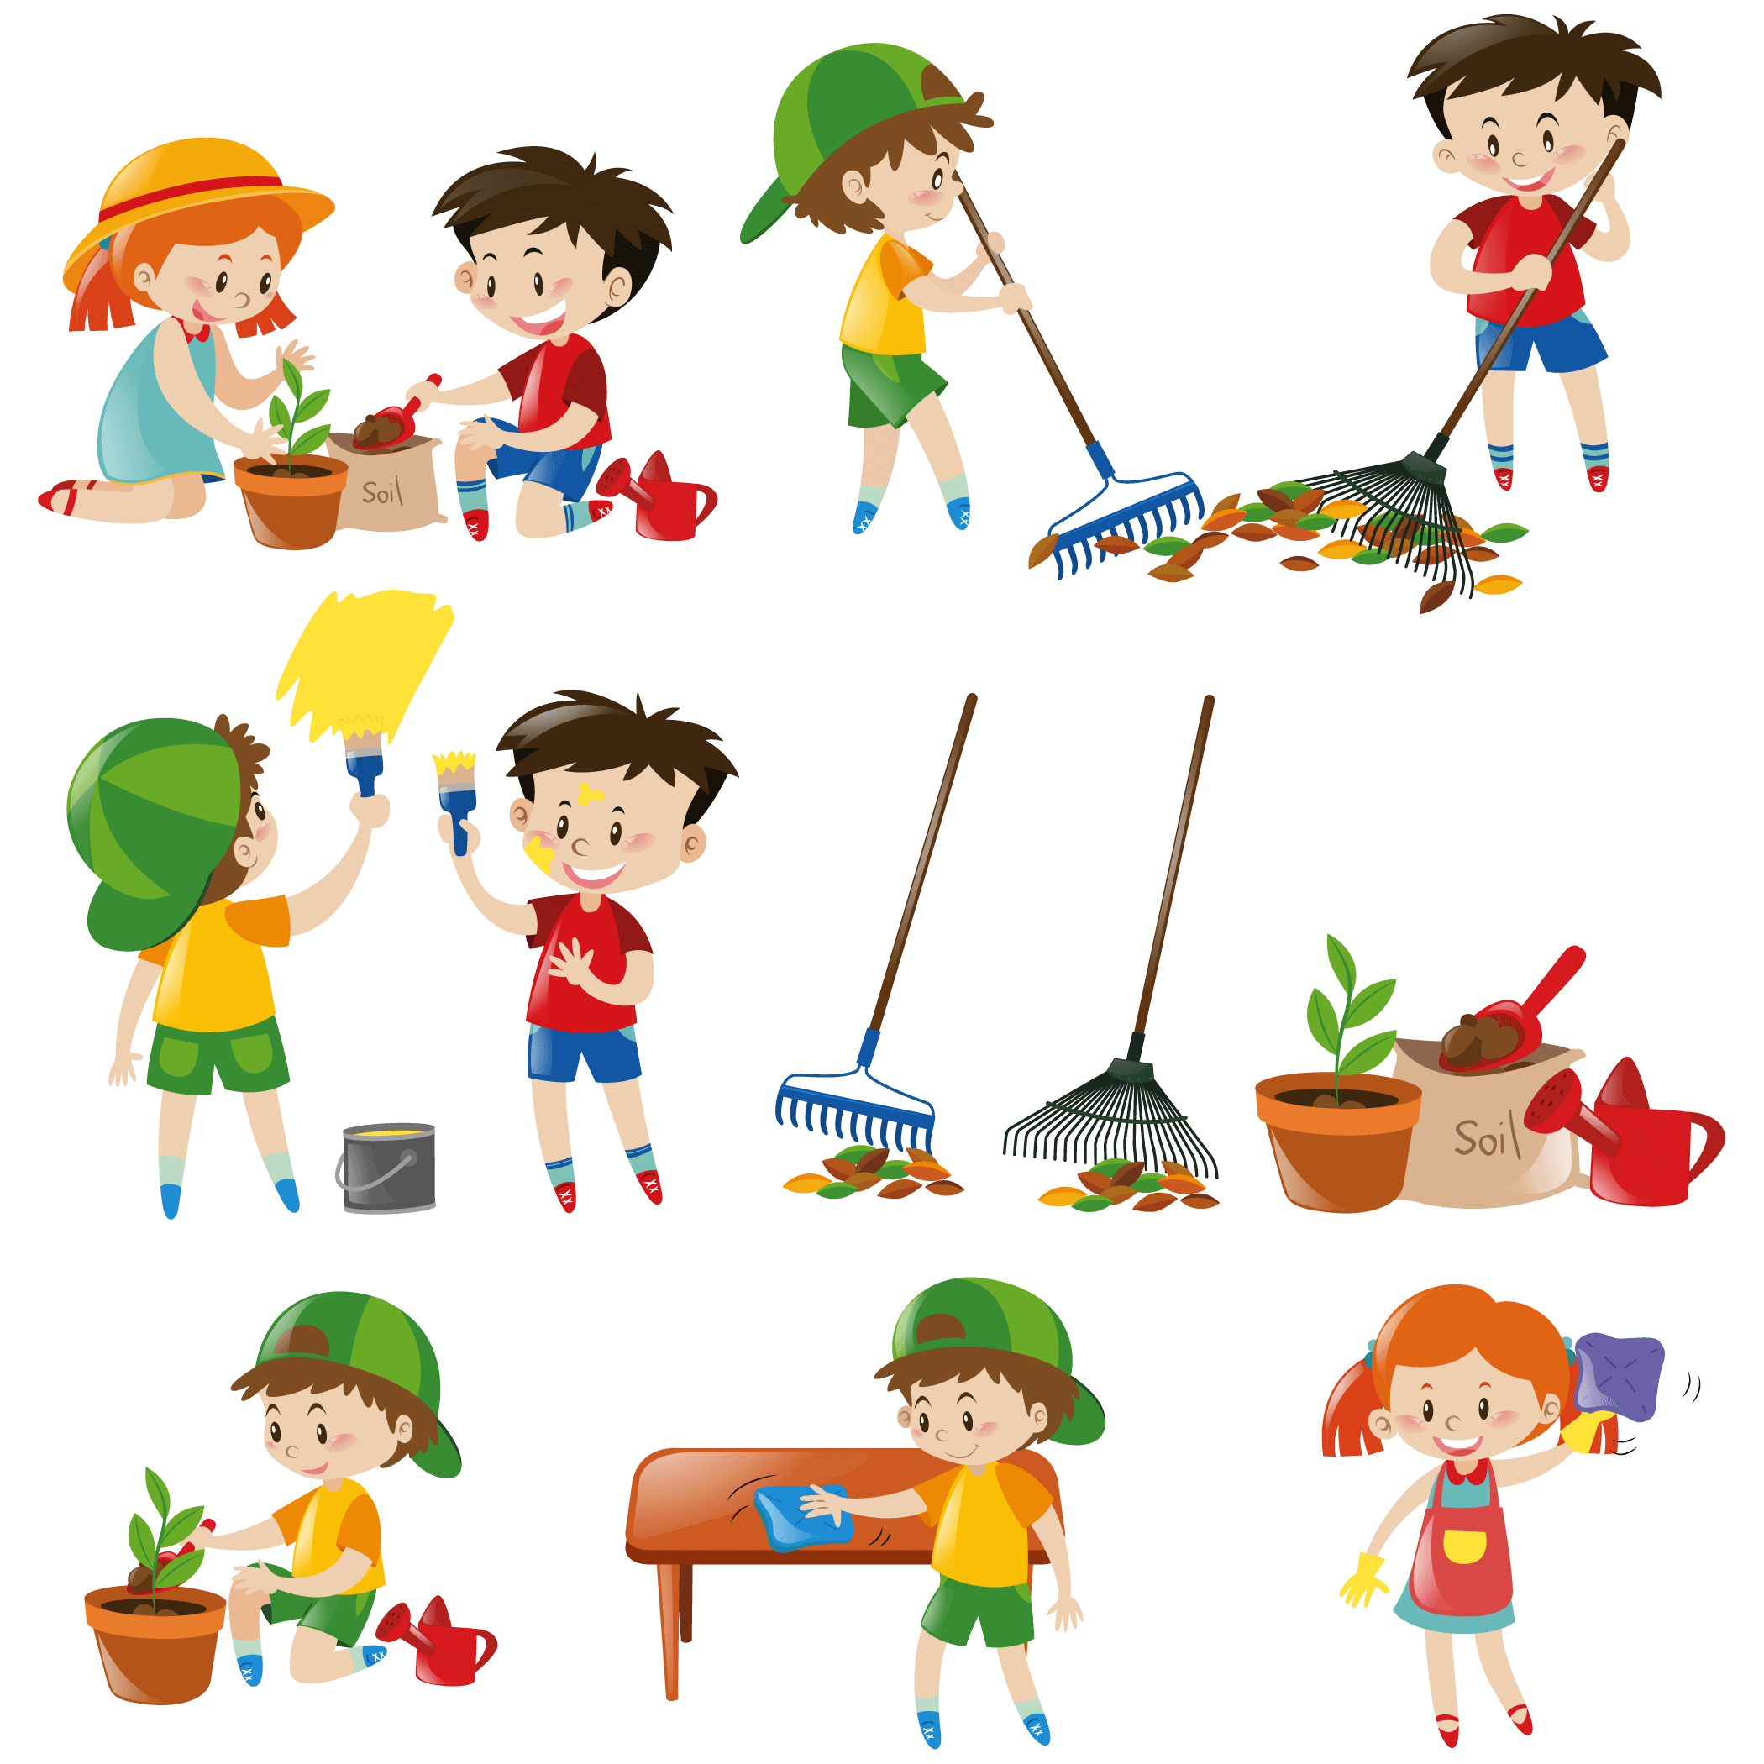
我是小小劳动者
劳动教育是校风建设的重要手段，也是同学们参与校风建设的途径之一。通过劳动，可以培养全校学生的集体荣誉感和高度的责任感，培养学生热爱劳动，珍惜劳动成果的优良品质和良好的卫生习惯，增强学生学会生存、学会生活、学会学习的实际本领。在劳动中创造美，体会劳动的乐趣。

Slide 16
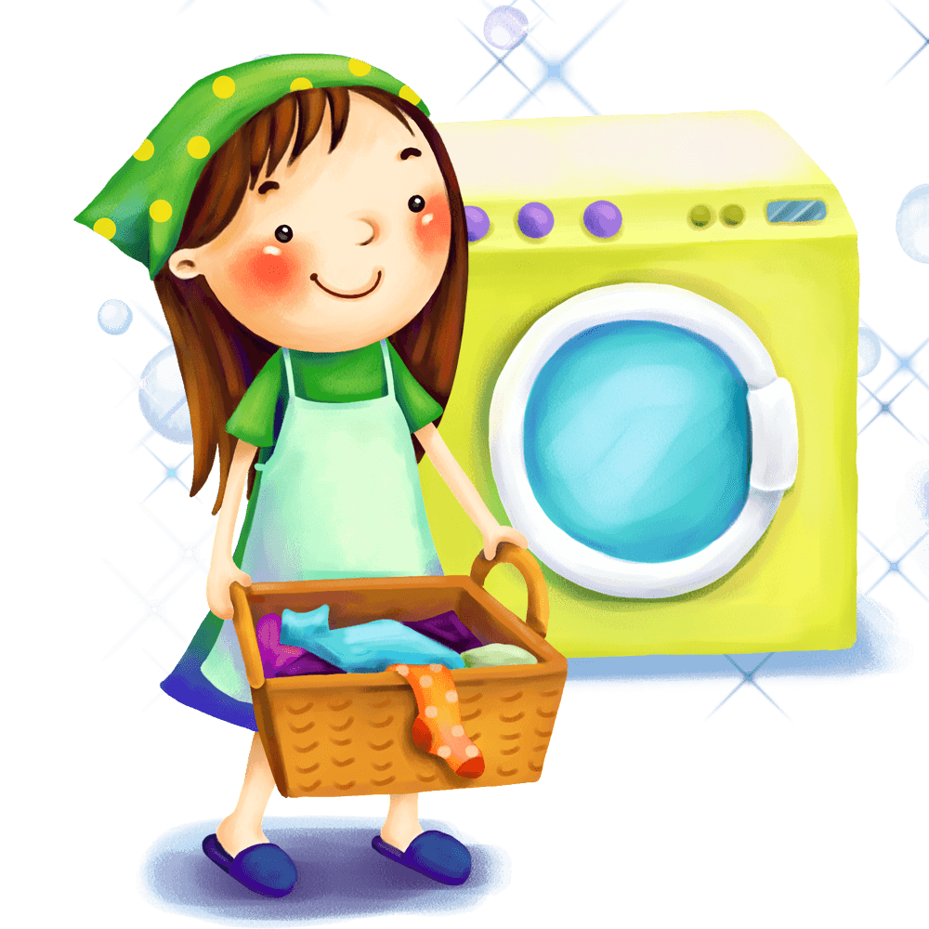
我是小小劳动者
要帮助妈妈洗衣服，要帮助妈妈做饭，要帮妈妈整理房间，要帮助妈妈擦桌、扫地。

Slide 17
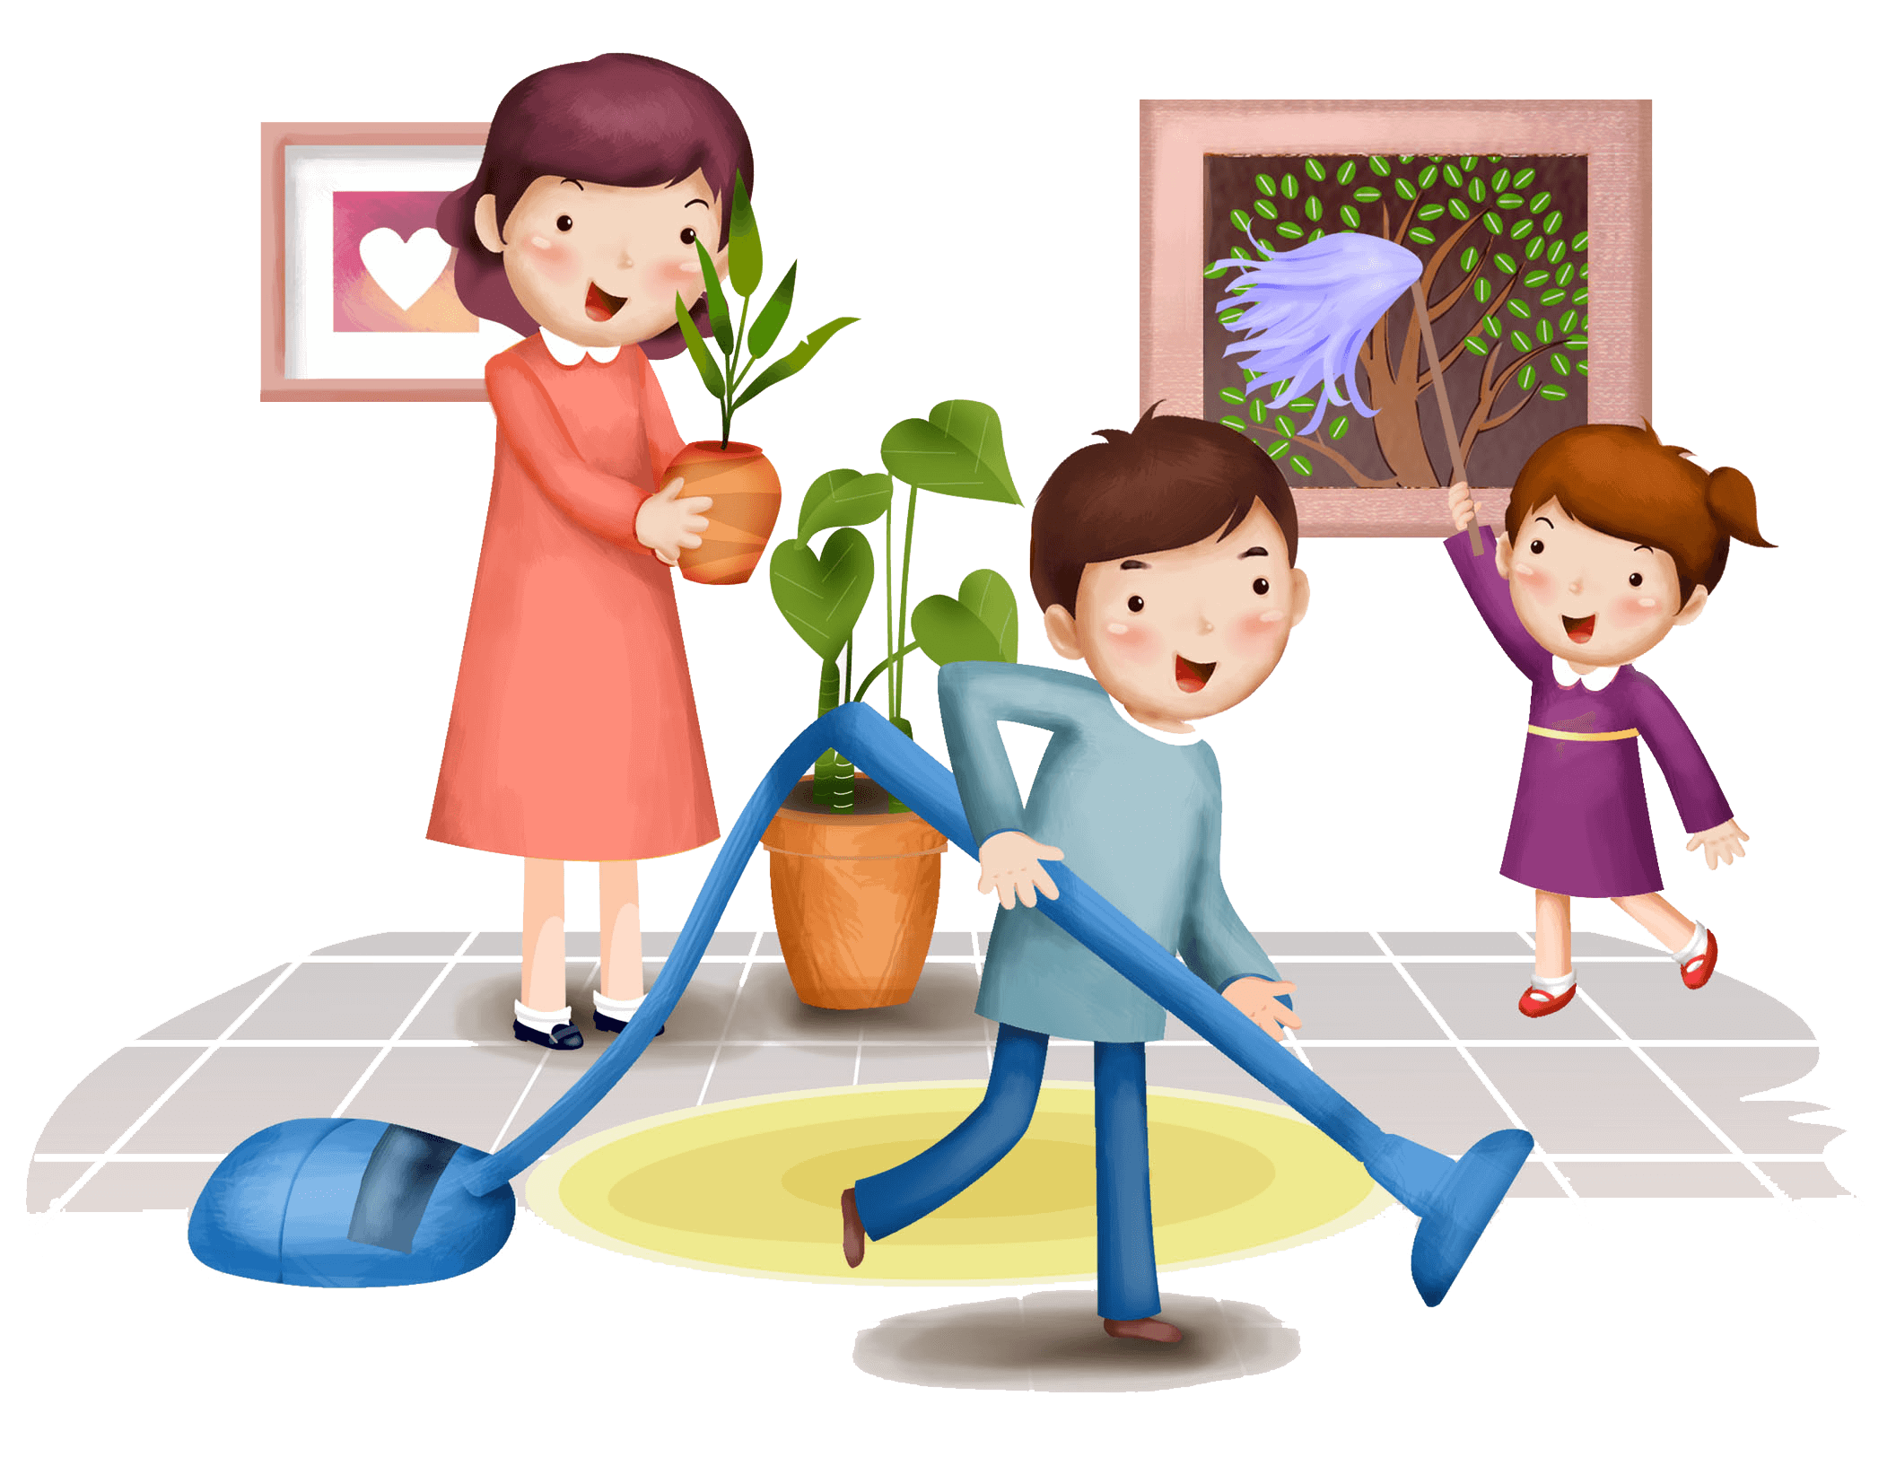
我是小小劳动者
打扫及时、干净，爱护劳动工具，并将劳动工具摆整齐，珍惜劳动成果，主动捡起地面垃圾，爱护劳动工具，并将劳动工具摆整齐

Slide 18
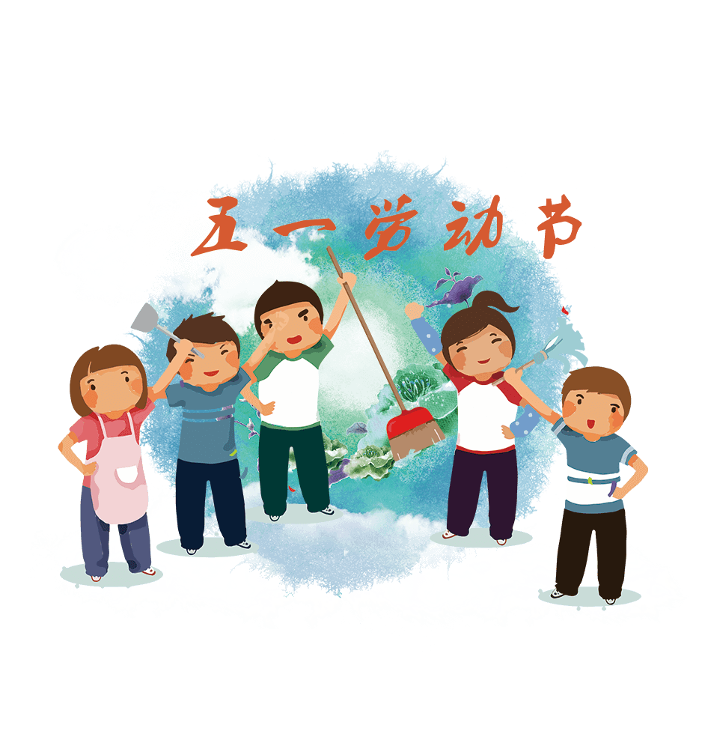
我是小小劳动者
节约用水，一水多用，别让生命之泉空流
节约用纸，珍惜森林资源；节约用电，不过早开灯，人走灯熄
保持地面清洁；认真做好值日，营造良好学习环境
做好自己力所能及的事，让我们一起为这一集体做出绵薄之力

Slide 19
四、劳动节名言和歌曲

Slide 20

劳动节名言
只有人的劳动才是神圣的——高尔基
美德在劳动中产生——欧里庇得斯
劳动使人忘忧——西塞罗
成功＝艰苦的劳动＋正确的方法＋少谈空话——爱因斯坦

Slide 21

劳动节名言
闪闪发亮的“五·一”
是劳动者灿烂的日子
一个个闪光的“年轮”
跳跃着劳动者的自豪。
劳动，是劳动者的神圣；
劳动，是劳动者的荣耀。

Slide 22

劳动节名言
是劳动，带来了民族的振兴；
是劳动，迎来了祖国的富饶；
是劳动，推动了社会的进步；
是劳动，酿造了生活的美妙。
面对闪闪发亮的“五·一”
我们为劳动者欢呼高歌
劳动者健步走向未来
未来将更加光辉、灿烂、美好！

Slide 23
谢谢观看！

